Slide 1
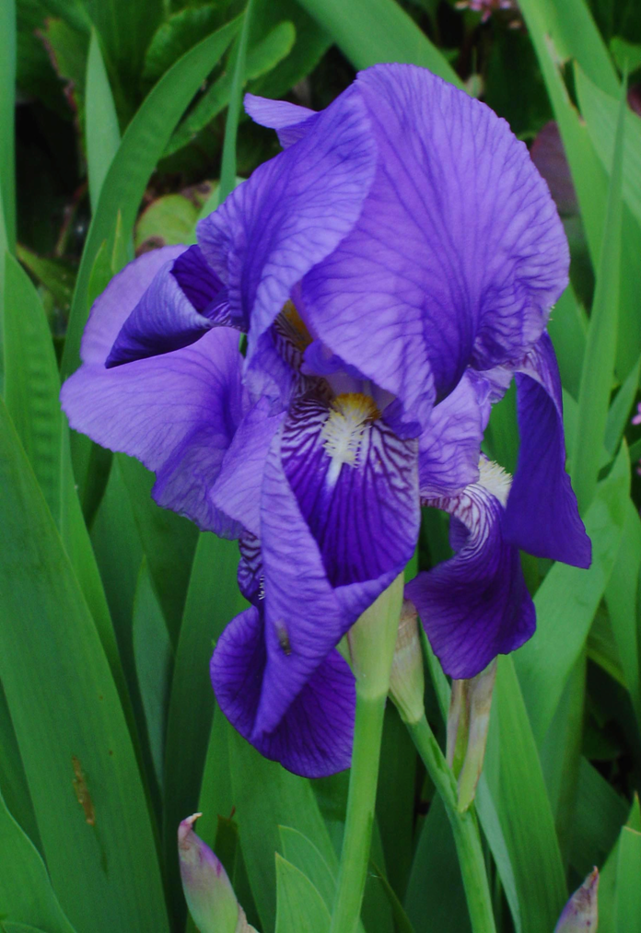
Uređivanje okoliša škole
7.a

Slide 2
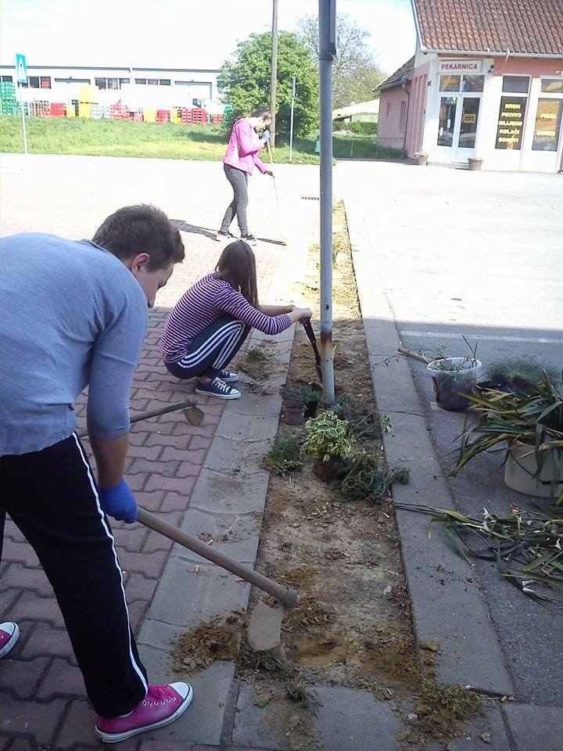
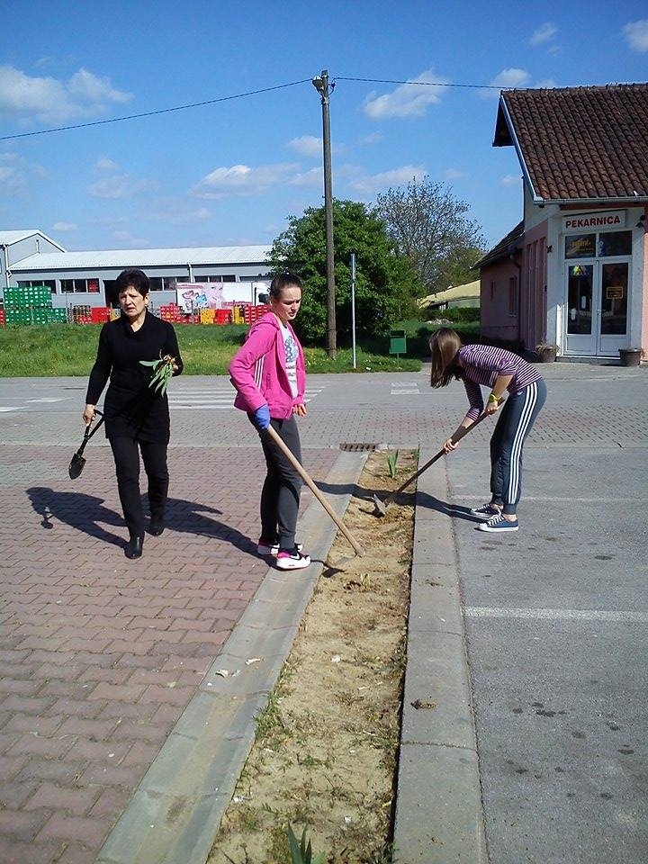
Trajanje projekta: od početka do kraja školske
godine
Cilj projekta: urediti okoliš škole sadnjom
grmova i cvijeća uz što manje
sredstava.

Slide 3
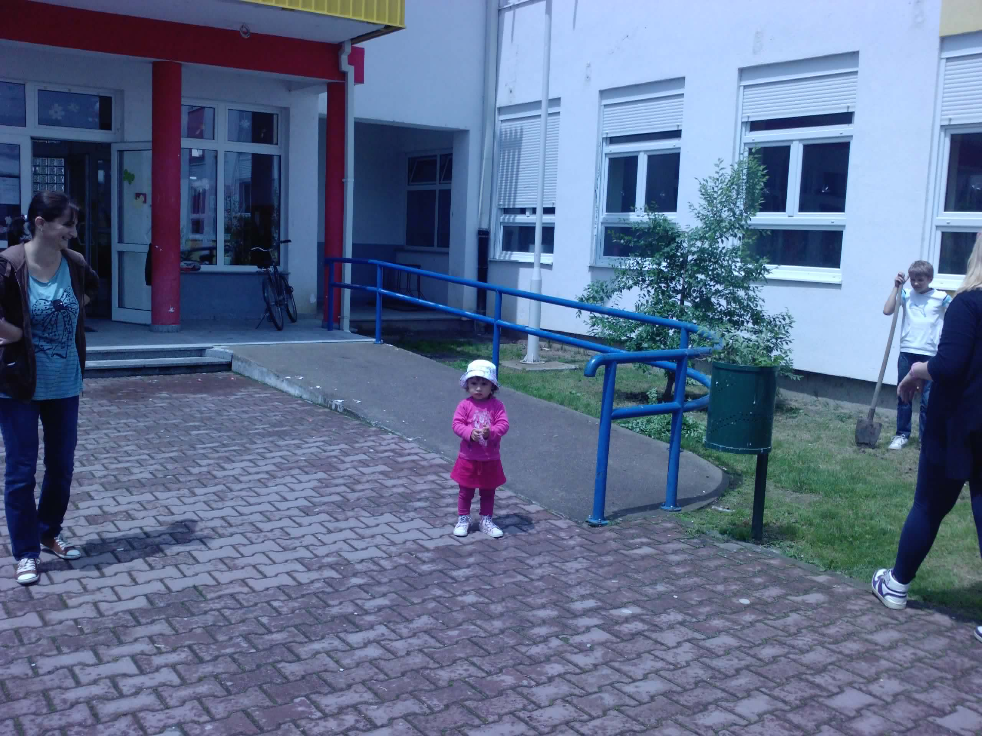
U projekt su uključeni učenici, škola
i roditelji.

Slide 4
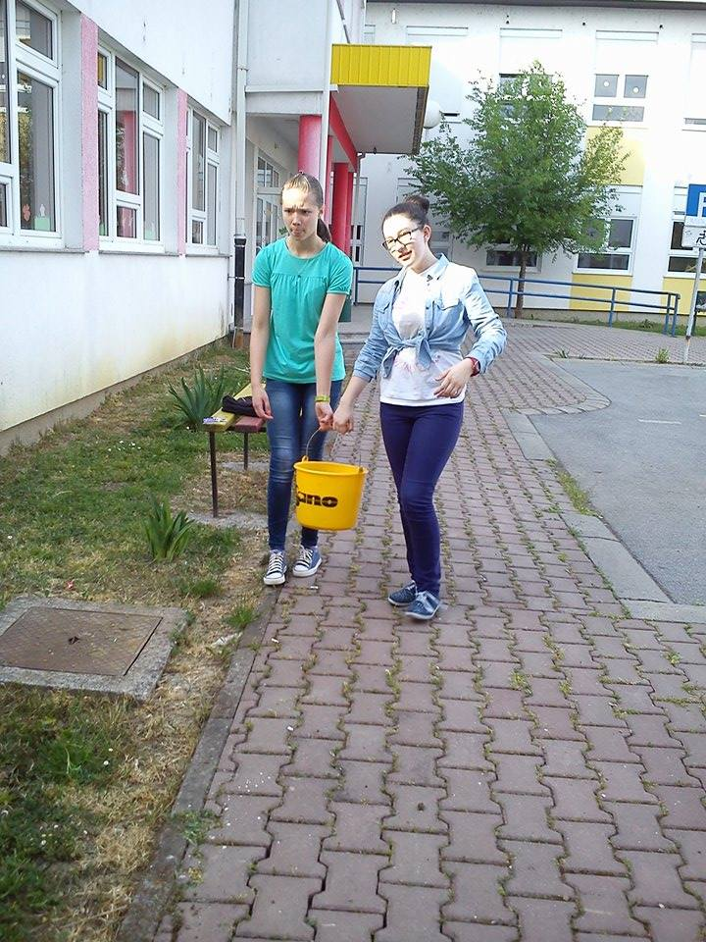
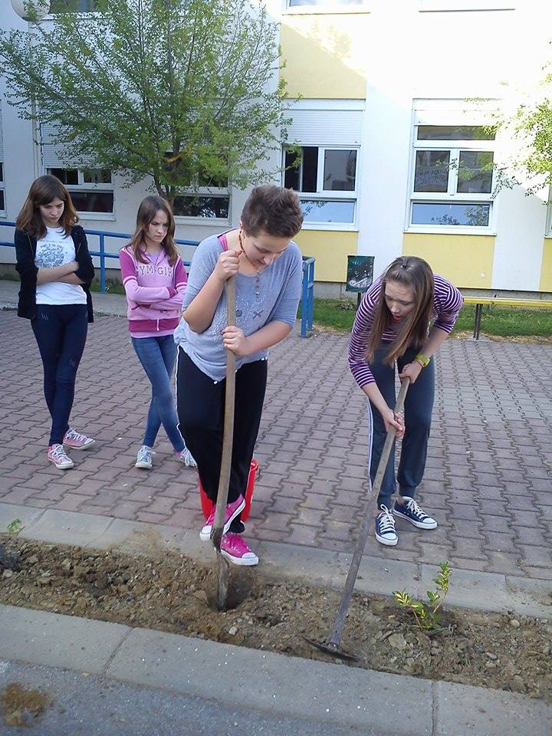
Projekt ima dvije faze:
1. Jesensko uređivanje ( sadnja i orezivanje)
2. Proljetno uređivanje (okopavanje, zalijevanje
i sadnja)

Slide 5
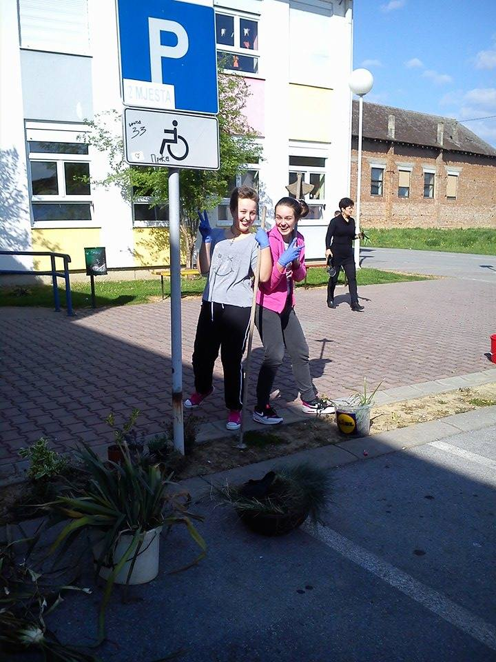
Troškove projekta snosimo sami . Učenici donose od kuće
sadnice cvijeća kao i potreban pribor i alat. Škola povre-
meno pomogne u doniranju zemlje.

Slide 6
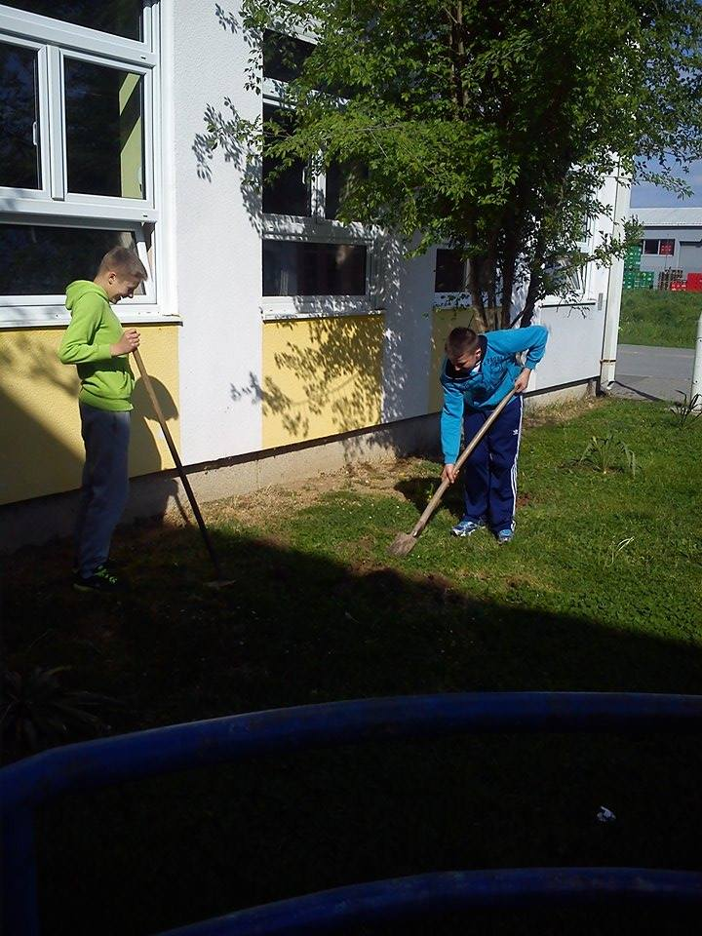
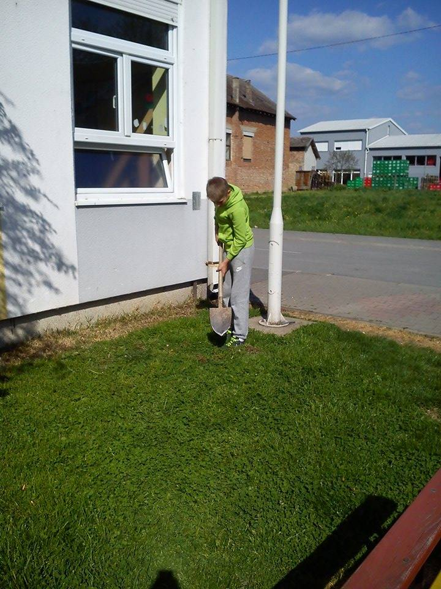
Vremenske prilike su nam dozvolile da izvršimo naš projekt. Zemlja oko
škole je dosta loše kvalitete (zbita). Pokušali smo je miješati sa kom-
postom što nije baš imalo efekta. Kompost je nestao.

Slide 7
Naučili smo :
- urediti okoliš uz što manje sredstava
- nije dovoljno samo zasaditi biljke, već
je jako bitno i redovito održavanje ( oko-
pavanje, zalijevanje, gnojenje…)
- kvaliteta zemlje ima bitnu ulogu za razvoj
biljaka
- odnos okoline prema biljkama nije baš po-
zitivan ( gaze cvijeće, kidaju, prelaze auto-
mobilom…)
-naučili smo prepoznati neke biljke
-naučili smo što znači timski rad

Slide 8
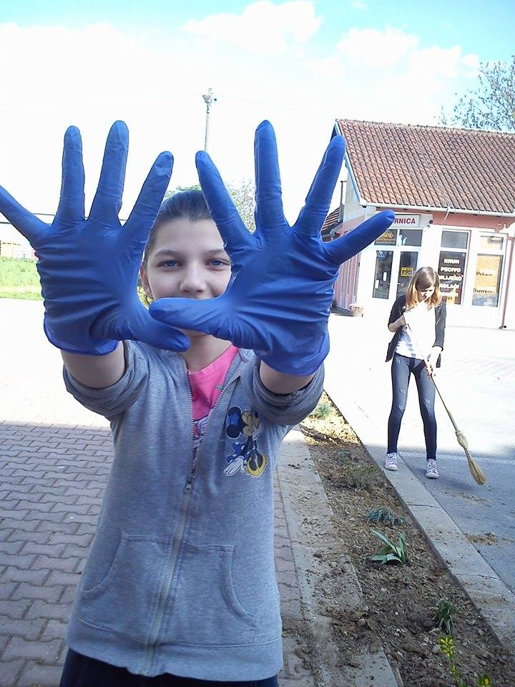
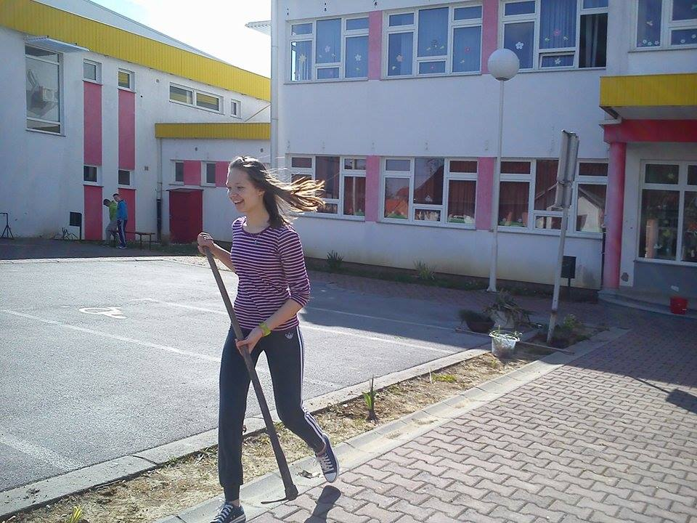
Zna biti i zabavno...

Slide 9
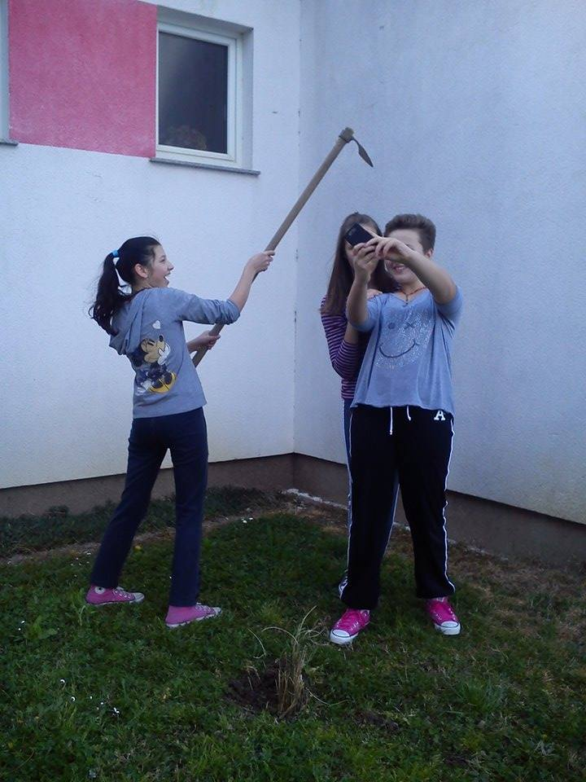
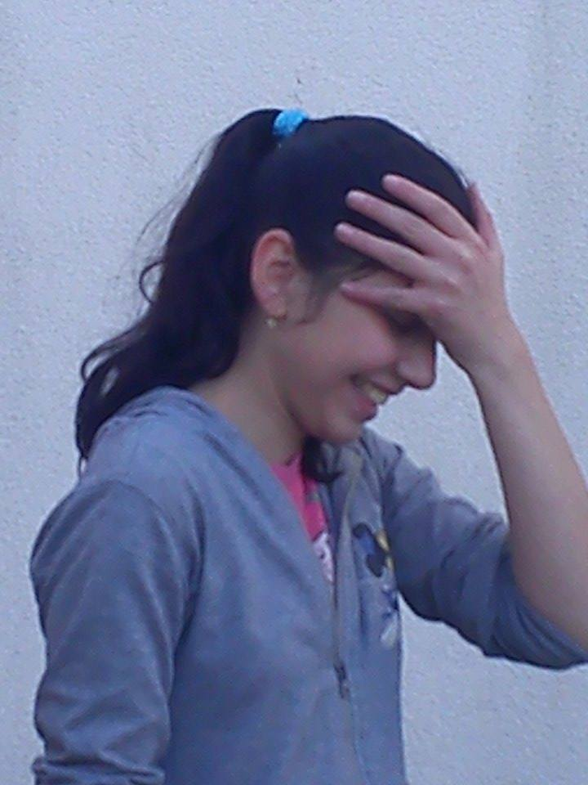
...i opasno!

Slide 10
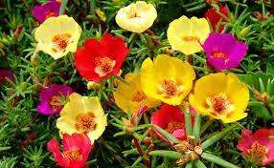
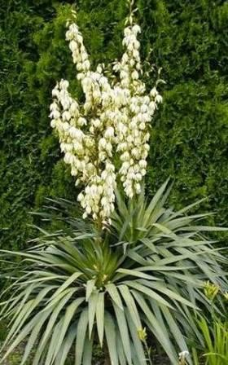
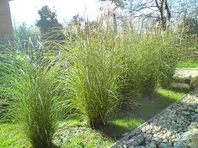
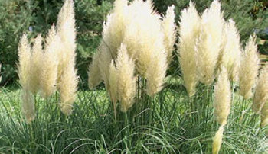
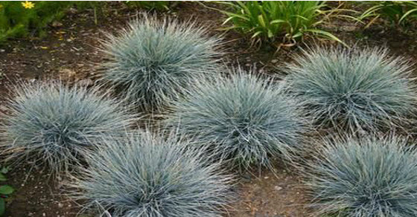
Neke biljke koje smo posadili...

Slide 11
Kraj!

